Slide 1

第二章：Python程序的基本语法

Slide 2


程序的原理
计算机是根据指令操作数据的设备
程序是能够完成特定功能的一组指令序列
人
输入数据
处理数据
指令1
指令2
指令3
指令4
……
输出数据
机器

Slide 3
小游戏：模拟程序
任意数x

Slide 4
小游戏：模拟程序
任意数x
指令1：a = 2x + 1

Slide 5
小游戏：模拟程序
任意数x
指令2：b = 3a – 2

Slide 6
小游戏：模拟程序
任意数x
指令3：c = 2b + 3

Slide 7
小游戏：模拟程序
任意数x
指令4：说出c的值

Slide 8
小游戏：模拟程序
任意数x
指令5：说出a的值

Slide 9
小游戏：模拟程序
任意数x
指令1：a = 2x + 1
指令2：b = 3a – 2
指令3：c = 2b + 3
指令4：说出c的值
指令5：说出a的值

Slide 10

输入数据
输入（Input）是一个程序的开始
程序要处理的数据有多种来源，形成了多种输入方式
内部参数输入，初始化变量
随机数据输入，使用随机数
控制台输入
交互界面输入
文件输入, 如Excel文件，数据库
网络输入，使用特定的网络协议和接口
$$y = 4x + 5$$

Slide 11
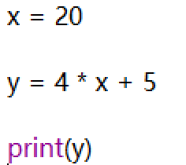
内部参数输入

Slide 12
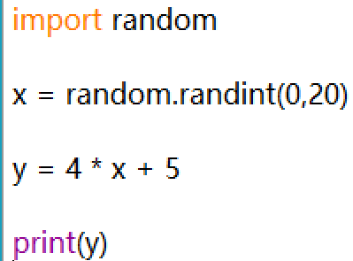
随机数据输入

Slide 13
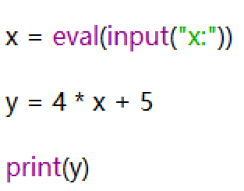
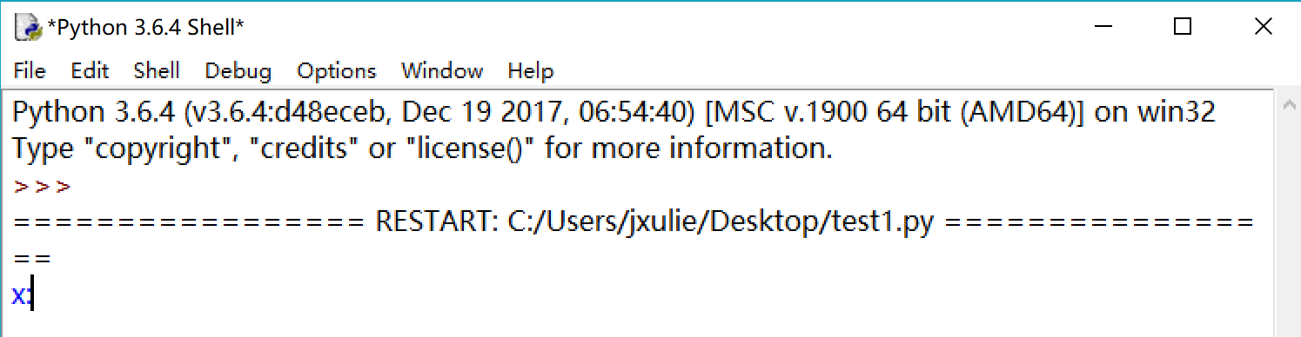
控制台输入

Slide 14
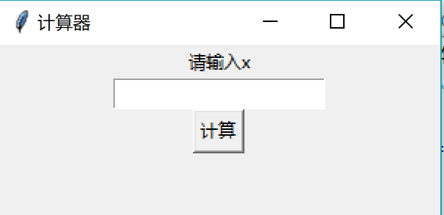
交互界面输入

Slide 15
输出数据
输出（Output）是程序展示运算成果的方式
程序 的输出方式包括：
控制台输出
图形输出
文件输出
网络输出
操作系统内部变量输出

Slide 16
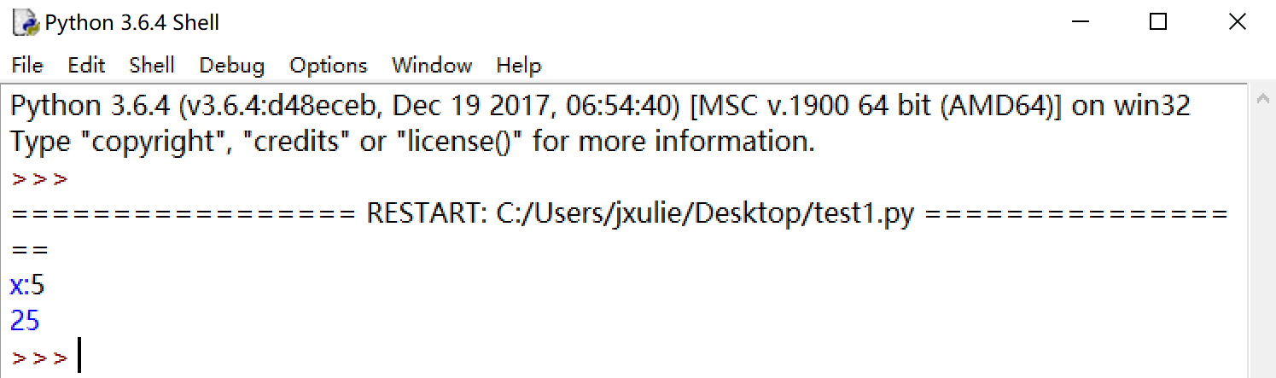
控制台输出

Slide 17
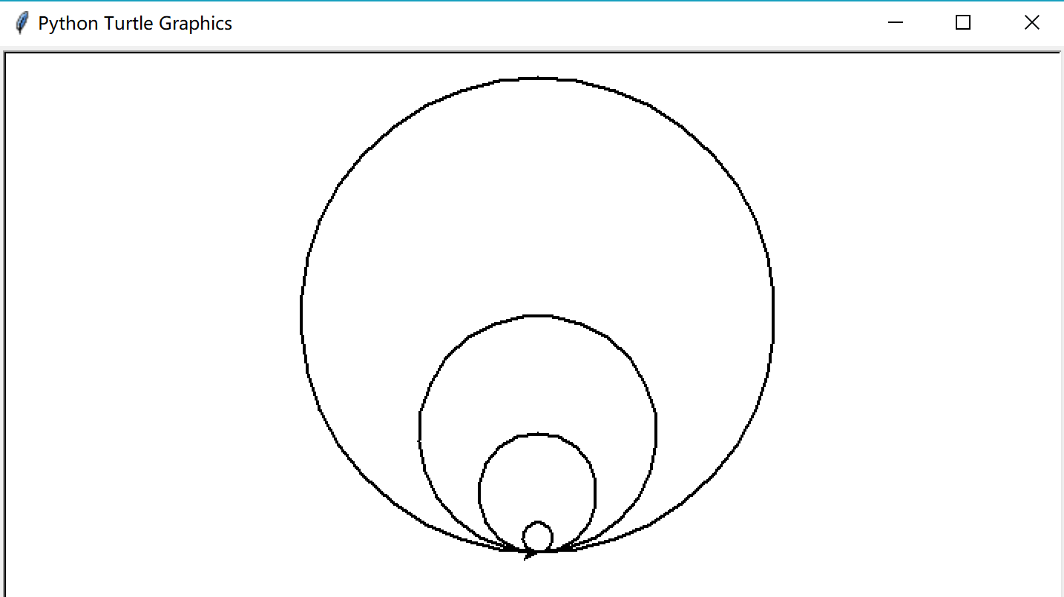
图形输出

Slide 18
处理数据
处理（Process）是程序对输入数据进行计算产生输出结果的过程
处理数据可以按照是执行指令的过程

Slide 19
圆面积计算
输入：圆半径radius
处理：计算圆面积area = π * radius * radius （此处，π取3.1415）
输出：圆面积area
radius = 25
area = 3.1415 * radius * radius
print(area)

Slide 20
Python的基本数据类型

Slide 21
Python基本数据类型
数字
字符串

Slide 22
数字类型
Python语言包括四种数字类型
整数 int
1
浮点数（小数）float
1.1
复数 complex
1 + 2j
布尔值 bool
True, False

Slide 23
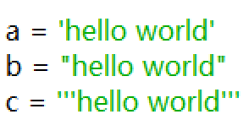
字符串类型的表示
字符串是字符的序列表示
有三种表示方式
单引号 ‘hello world’
双引号 “hello world”
三引号 ''‘hello world'''

Slide 24
Python语法元素

Slide 25
1.变量
程序中值发生改变或者可以发生改变的元素
指令1：a = 2x + 1
指令2：b = 3a – 2
指令3：c = 2b + 3
指令4：说出c的值
指令5：说出a的值

Slide 26
变量的命名
允许
采用大写字母、小写字母、数字、下划线(_)和汉字等字符及其组合给变量命名
长度没有限制
禁止
名字的首字符不能是数字
中间不能出现空格
不能和保留字名字相同
注意
标识符对大小写敏感
python和Python是两个不同的名字

Slide 27
保留字
保留字即关键字，我们不能把它们用作任何变量名称
查看关键字列表
>>> import keyword
>>> keyword.kwlist
['False', 'None', 'True', 'and', 'as', 'assert', 'break', 'class', 'continue', 'def', 'del', 'elif', 'else', 'except', 'finally', 'for', 'from', 'global', 'if', 'import', 'in', 'is', 'lambda', 'nonlocal', 'not', 'or', 'pass', 'raise', 'return', 'try', 'while', 'with', 'yield']

Slide 28
2. 赋值
Python语言中，= 表示“赋值”，即将等号右侧的值计算后将结果值赋给左侧变量
a = 2
b = 3.4
c = “hello world”
d = ‘hello human’

Slide 29
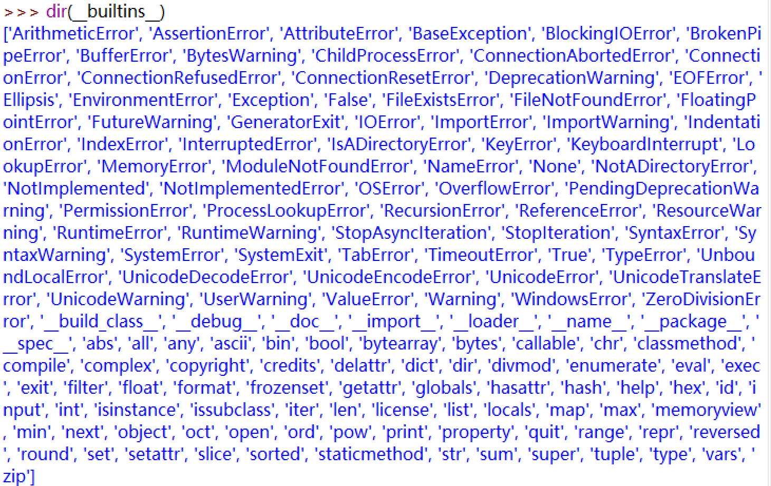
3.函数
将特定功能代码编写在一个函数里，便于阅读和复用，也使得程序模块化更好
函数可以理解为对一组表达特定功能表达式的封装，它与数学函数类似，能够接收变量并输出结果
内置函数
Python自带的函数，不用自己定义
y = f(x) = 1.8x + 32

Slide 30
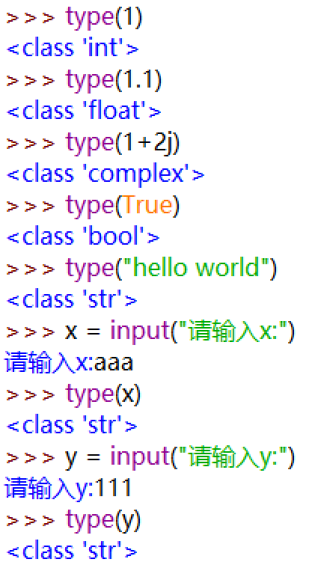
3.1 type()函数
返回变量和数据的类型

Slide 31
3.2 print()函数
控制台输出的唯一方式
输出方式一：输出变量
print(<变量>)
输出方式二：输出字符串
print(<字符串>)
a = 2
b = 3.4
c = “hello world”
d = ‘hello human’
print(a)
print(b)
print(c)
print(d)
print(“hello world”)
print(‘hello human’)

Slide 32
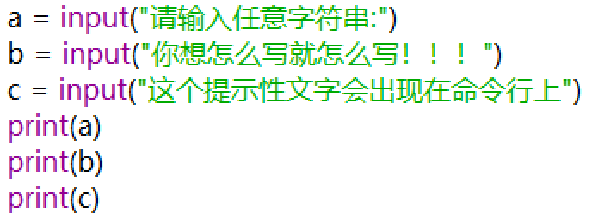
3.3 input()函数
控制台输入的唯一方式
<字符串变量> = input(<提示性文字>)
注意
从控制台输入获得的变量为字符串变量

Slide 33
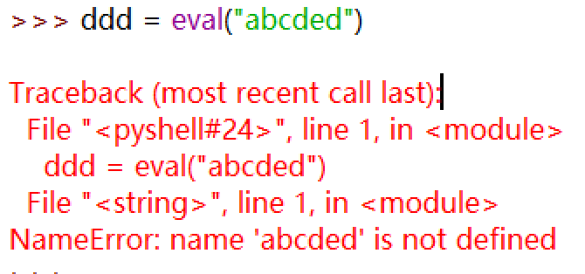
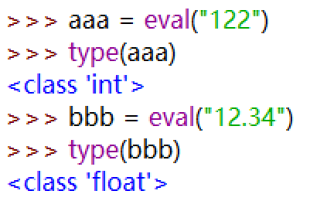
3.4 eval()函数
eval(<字符串>)函数是Python语言中一个十分重要的函数，它能够以Python表达式的方式解析并执行字符串，将返回结果输出
“慧眼识珠”
识别不出，则报错

Slide 34
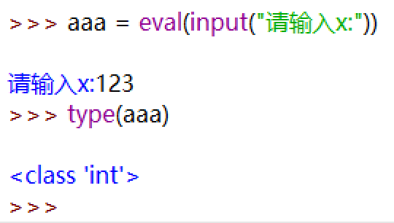
eval()函数 + input()函数

Slide 35
4. 运算符
算数运算符
+，-，*，/
% 取余
** 求幂
// 取整除
赋值运算符
=
+=，-=，*=，/=
比较运算符
==， !=
>, >=, <, <=
逻辑运算符
and 与
or 或
not 非

Slide 36
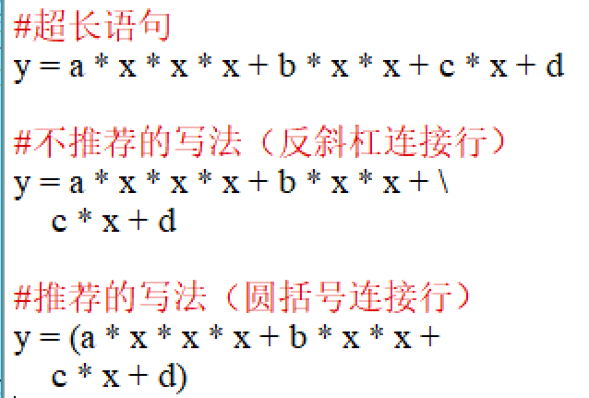
5. 语句
一行语句代表一条指令
超长语句
超过80个字符
允许但不提倡使用反斜杠连接符（“\”）
建议用圆括号来连接行
注释
程序员在代码中加入的说明信息，不被计算机执行
以“#”号开头

Slide 37
操作数字类型

Slide 38
内置的数值运算操作符
操作符 | 描述
x + y | x与y之和
x - y | x与y之差
x * y | x与y之积
x / y | x与y之商
x // y | x与y之整数商，即：不大于x与y之商的最大整数
x % y | x与y之商的余数，也称为模运算
-x | x的负值，即：x*(-1)
+x | x本身
x**y | x的y次幂，即：x^{y}

Slide 39
内置的数值运算函数
Python解释器提供了一些内置函数，在这些内置函数之中，有6个函数与数值运算相关
函数 | 描述
abs(x) | x的绝对值
divmod(x, y) | (x//y, x%y)，输出为二元组形式（也称为元组类型）
pow(x, y[, z]) | (x**y)%z，[..]表示该参数可以省略，即：pow(x,y)，它与x**y相同
round(x[, ndigits]) | 对x四舍五入，保留ndigits位小数。round(x)返回四舍五入的整数值
max(x₁, x₂, …, x_{n}) | x₁, x₂, …, x_{n}的最大值，n没有限定
min(x₁, x₂, …, x_{n}) | x₁, x₂, …, x_{n}的最小值，n没有限定

Slide 40
数字类型的转换
函数 | 描述
int(x) | 将x转换为整数，x可以是浮点数或字符串
float(x) | 将x转换为浮点数，x可以是整数或字符串
complex(re[, im]) | 生成一个复数，实部为re，虚部为im，re可以是整数、浮点数或字符串，im可以是整数或浮点数但不能为字符串

Slide 41
数字类型的转换
三种类型可以相互转换
函数：int(), float(), complex()
示例：
int(4.5) = 4 （直接去掉小数部分）
float(4) = 4.0 （增加小数部分）
complex(4) = 4 + 0J

Slide 42
例子：天天向上的力量
问题
一年365天，以第1天的能力值为基数，记为1.0，当好好学习时能力值相比前一天提高1‰，当没有学习时由于遗忘等原因能力值相比前一天下降1‰。每天努力和每天放任，一年下来的能力值相差多少呢？

Slide 43
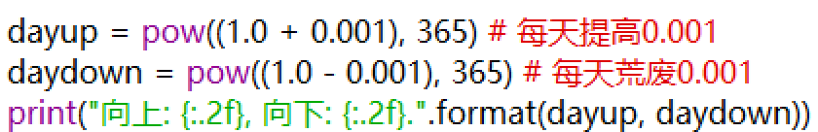
天天向上的力量

Slide 44
操作字符串类型

Slide 45
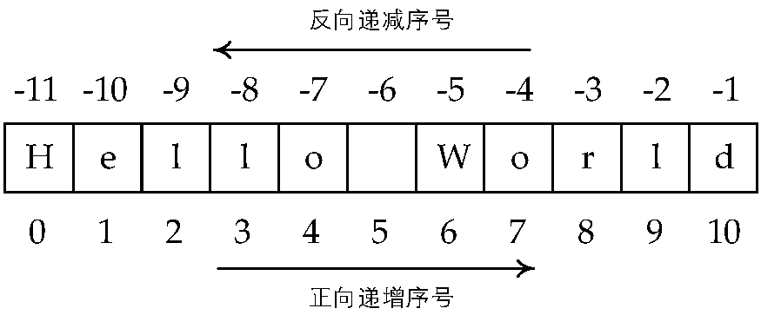
字符串的序号体系
正向递增序号
反向递减序号

Slide 46
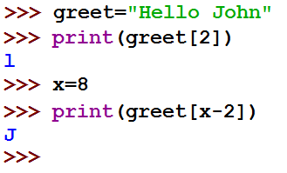
索引访问
单个索引可以访问字符串中的特定位置
格式为<string>[<索引>]

Slide 47
字符串区间访问
格式<string>[<start>:<end>]
<string>[N:M]表示一个左闭右开区间[N,M)
<string>[0:4] – “Hell”
<string>[2:-1] – “llo Worl”
<string>[-3:] – “rld”
<string>[:3] – “Hel”

Slide 48

转义字符
Python语言转义符： \
与后面相邻的一个字符共同组成新的含义
一些例子
\n 表示换行 \\ 表示反斜杠
\’表示单引号 \”表示双引号
\t 表示制表符 （Tab）

Slide 49
基本的字符串操作符
操作符 | 描述
x + y | 连接两个字符串 x 与 y
x * n 或 n * x | 复制n次字符串x
x in s | 如果x是s的子串，返回True，否则返回False
str[i] | 索引，返回第i个字符
str[N:M] | 切片，返回索引第N到第M的子串，其中不包含M

Slide 50
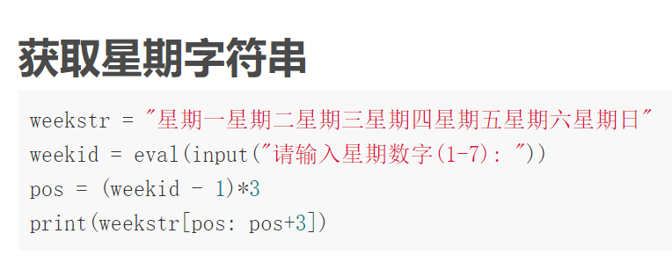
字符串操作示例

Slide 51
内置的字符串处理函数
操作符 | 描述
len(x) | 返回字符串x的长度
str(x) | 返回任意类型x所对应的字符串形式
chr(x) | 返回Unicode编码x对应的单字符
ord(x) | 返回单字符表示的Unicode

Slide 52
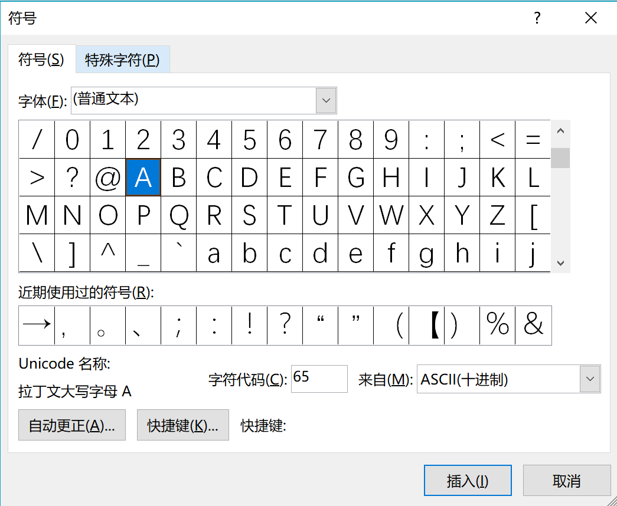
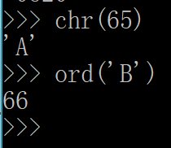
ASCII编码

Slide 53
ASCII编码到Unicode编码
ASCII编码只针对英文设计
Unicode编码支持几乎所有书写语言的字符

Slide 54
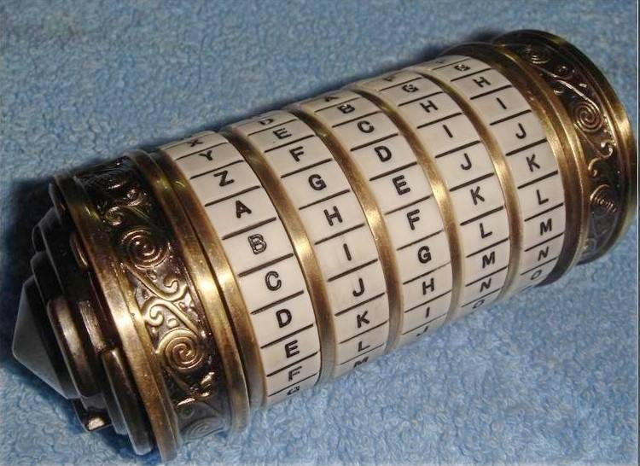
凯撒密码
凯撒密码是古罗马凯撒大帝用来对军事情况进行加密的算法
其基本思想是：通过把字母移动三位来实现加密和解密
原文：A B C D E F G H I J K L M N O P Q R S T U V W X Y Z
密文：D E F G H I J K L M N O P Q R S T U V W X Y Z A B C
原文字符P，其密文字符C满足如下条件：
C = ( P + 3 ) mod 26
解密方法反之，满足：
P = ( C – 3 ) mod 26

Slide 55
例子：将单个小写字母加密
character = input("请输入明文：")
password = chr(ord("a") + (ord(character) - ord("a") + 3) % 26)
print("密码为：")
print(password)

Slide 56
内置的字符串处理方法
操作 | 含义
<string>.upper() | 字符串中字母大写
<string>.lower() | 字符串中字母小写
<string>.strip() | 去两边空格及去指定字符
<string>.split(seq) | 按指定字符分割字符串为数组
<string>.join(iterable) | 连接两个字符串序列
<string>.find(s) | 搜索指定字符串
<string>.replace(old, new) | 字符串替换

Slide 57

内置的字符串处理方法
方法 | 描述
str.lower() | 返回字符串str的副本，全部字符小写
str.upper() | 返回字符串str的副本，全部字符大写
str.islower() | 当str所有字符都是小写时，返回True，否则False
str. isnumeric() | 当str所有字符都是字符时，返回True，否则False
str.isspace() | 当str所有字符都是空格，返回True，否则False
str.endswith(suffix[,start[,end]]) | str[start: end] 以suffix结尾返回True，否则返回False
str.startswith(prefix[, start[, end]]) | str[start: end] 以suffix开始返回True，否则返回False
str.split(sep=None, maxsplit=-1) | 返回一个列表，由str根据sep被分割的部分构成
str.count(sub[,start[,end]]) | 返回str[start: end]中sub子串出现的次数
str.replace(old, new[, count]) | 返回字符串str的副本，所有old子串被替换为new，如果count给出，则前count次old出现被替换
str.center(width[, fillchar]) | 字符串居中函数，详见函数定义
str.strip([chars]) | 返回字符串str的副本，在其左侧和右侧去掉chars中列出的字符
str.format() | 返回字符串str的一种排版格式，3.6节将详细介绍
str.join(iterable) | 返回一个新字符串，由组合数据类型（见第6章）iterable变量的每个元素组成，元素间用str分割

Slide 58
print()函数高阶用法
format()方法的基本使用
format()方法的格式控制

Slide 59
为什么会有字符串的格式化问题？
当需要同时输出字符串和变量，就需要字符串的格式化
输出方式一：输出变量
print(<变量>)
输出方式二：输出字符串
print(<字符串>)
日志：
“2016-12-31”：计算机PYTHON的CPU占用率为10%
“2016-12-30”：计算机PYTHON的CPU占用率为5%
“2016-12-29” ：计算机OFFICE的CPU占用率为30%

Slide 60
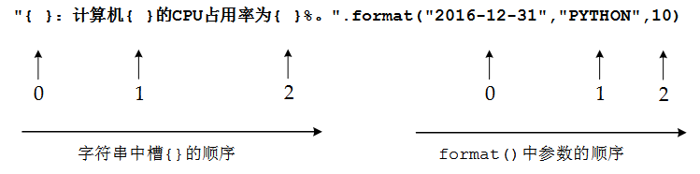
format()方法的基本使用
字符串format()方法的基本使用格式是：
<模板字符串>.format(<逗号分隔的参数>)
槽的默认顺序从0开始计数

Slide 61
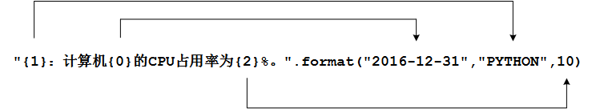
更改槽的顺序

Slide 62
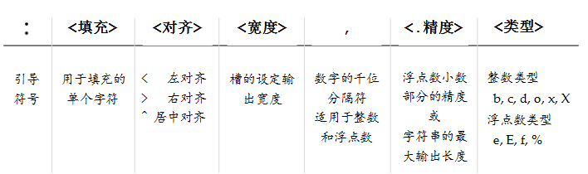
format()方法的格式控制
format()方法中模板字符串的槽除了包括参数序号，还可以包括格式控制信息。此时，槽的内部样式如下：
{<参数序号>: <格式控制标记>}
其中，格式控制标记用来控制参数显示时的格式 。格式控制标记包括：<填充><对齐><宽度>,<.精度><类型>6个字段，这些字段都是可选的，可以组合使用

Slide 63
例子
<填充><对齐><宽度>
#宽度为30，居中对齐，且使用'-'填充
"{0:-^30}".format(s)
<.精度><类型>
#保留两位小数
"{:.2f}".format(s)

Slide 64
上机作业
数字输出
BMI值计算
统计长度
数字加密

Slide 65
数字输出
编程实现，从键盘输入一个5位数字，分别输出它的个位数和千位数

Slide 66
BMI值计算
编程实现，分别输入身高和体重，输出BMI值，并保留1位小数
BMI值 = 体重（公斤）/ （ 身高(米) * 身高(米) ）

Slide 67
统计长度
编程实现统计任意数的20次幂的值和位数
例如：
2的20次幂的值为1048576，位数为7

Slide 68
数字加密
某个公司采用公用电话传递数据，数据是四位的整数，在传递过程中是加密的，加密规则如下：每位数字都加上5,然后用和除以10的余数代替该数字，再将第一位和第三位交换，第二位和第四位交换。
编程实现，输入一个四位数明文，输出密码

